Slide 1
UBND Thành phố Quy Nhơn
Trường TH Lý Thường Kiệt
KHOA HỌC LỚP 5
Giáo viên: Ngô Thị Hồng Đào
Lớp 5H

Slide 2
Thứ tư ngày 03 tháng 11 năm 2021
Môn: Khoa học
1. Cơ quan nào trong cơ thể quyết định giới tính của mỗi người?
Cơ quan sinh dục nam tạo ra tinh trùng
Cơ quan sinh dục
Cơ quan sinh dục nữ tạo ra trứng

Slide 3
Thứ tư ngày 03 tháng 11 năm 2021
Môn: Khoa học
Cơ thể chúng ta được hình thành như thế nào?
Cần làm gì để cả mẹ và bé đều khỏe?
Cơ thể chúng ta được hình thành như thế nào?

Slide 5
Cơ thể chúng ta được hình thành như thế nào?
Các em hãy đọc phần sách Khoa học 5 trang 10.
Cơ thể chúng ta được hình thành từ sự kết hợp giữa trứng của mẹ và tinh trùng của bố.
Quá trình tinh trùng kết hợp với trứng được gọi sự là thụ tinh. Trứng đã được thụ tinh gọi là hợp tử.

Slide 6
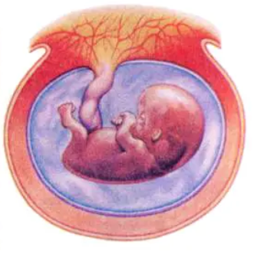
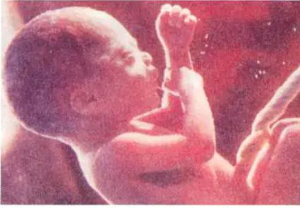
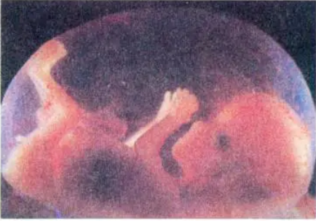
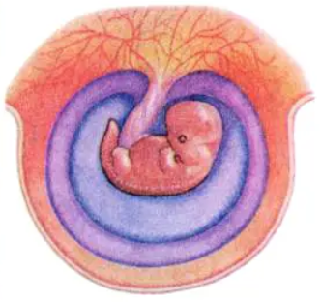
Trong các hình bên, theo em, hình nào cho biết thai được 5 tuần, 8 tuần, 3 tháng, khoảng 9 tháng?
5 tuần
8 tuần
3 tháng
Khoảng9 tháng

Slide 7
Các em hãy đọc phần sách Khoa học 5 trang 10, 11
Hợp tử phát triển thành phôi rồi thành bào thai. Đến tuần thứ 12 (tháng thứ 3), thai có đầy đủ các cơ quan của cơ thể và có thể coi là một cơ thể người. Đến khoảng tuần thứ 20 (tháng thứ 5), bé thường xuyên cử động và cảm nhận được tiếng động ở bên ngoài,.... Sau khoảng 9 tháng ở trong bụng mẹ, em sẽ được sinh ra

Slide 8
Trong thời gian mang thai cần làm gì để cả mẹ và em bé đề khỏe?

Slide 9
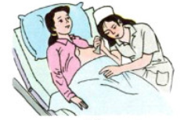
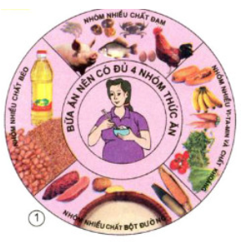
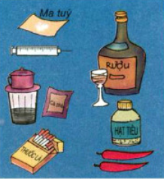
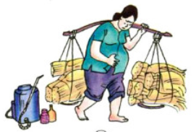
Phụ nữ có thai nên và không nên làm gì ? Tại sao ?

Slide 10
Phụ nữ có thai nên và không nên làm gì ? Tại sao ?
Các thức ăn có lợi cho sức khỏe của người mẹ và thai nhi.


Slide 11
Phụ nữ có thai nên và không nên làm gì ? Tại sao ?
Một số thứ không tốt hoặc gây hại cho sức khỏe của người mẹ và thai nhi.


Slide 12
Phụ nữ có thai nên và không nên làm gì ? Tại sao ?
Người phụ nữ có thai đang được khám thai tại cơ sở y tế.


Slide 13
Phụ nữ có thai nên và không nên làm gì ? Tại sao ?
Người phụ nữ có thai đang gánh lúa và tiếp xúc với các chất độc hóa học như thuốc trừ sâu, thuốc diệt cỏ,…


Slide 14
Phụ nữ có thai nên và không nên làm gì ? Tại sao ?
Phụ nữ có thai cần:
+ Ăn uống đủ chất, đủ lượng
+ Không dùng các chất kích thích như thuốc lá, thuốc lào, rượu, ma tuý,... ;
+ Nghỉ ngơi nhiều hơn, tinh thần thoải mái;
+ Tránh lao động nặng, tránh tiếp xúc với các chất độc hoá học như thuốc trừ sảu, thuốc diệt cỏ,...;
+ Đi khám thai định kì: 3 tháng 1 lần ;
+ Tiêm vác-xin phòng bệnh và uống thuốc khi cần theo chỉ dẫn của bác sĩ.

Slide 15
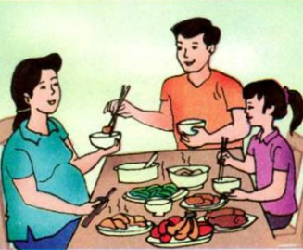
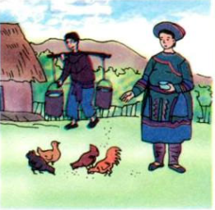
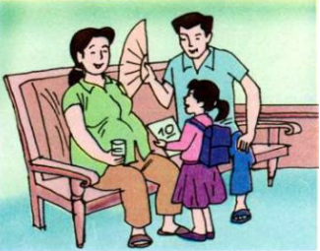
Mọi người trong gia đình cần làm gì để thể hiện sự quan tâm, chăm sóc đối với phụ nữ có thai?
Người chồng đang gắp thức ăn cho vợ.
Người chồng đang quạt cho vợ và con gái đi học về khoe điểm 10
Người phụ nữ đang cho gà ăn còn người chồng gánh nước.

Slide 16
Các em hãy đọc phần sách Khoa học 5 trang 13.
Chuẩn bị cho em bé chào đời là trách nhiệm của mọi người trong gia đình, đặc biệt là người bố. Chăm sóc sức khoẻ của người mẹ trước khi có thai và trong thời kì mang thai sẽ giúp cho thai nhi khoẻ mạnh, sinh trưởng và phát triển tốt; đồng thời người mẹ cũng khoẻ mạnh, giảm được nguy hiểm có thể xảy ra khi sinh con.

Slide 17
Nên làm gì khi gặp phụ nữ mang thai nơi công cộng?
Nhường chỗ ngồi trên xe.
Nhường bước nơi đông người.
Mang đỡ vật nặng.
…………….

Slide 18
CHÀO CÁC EM

